Slide 1
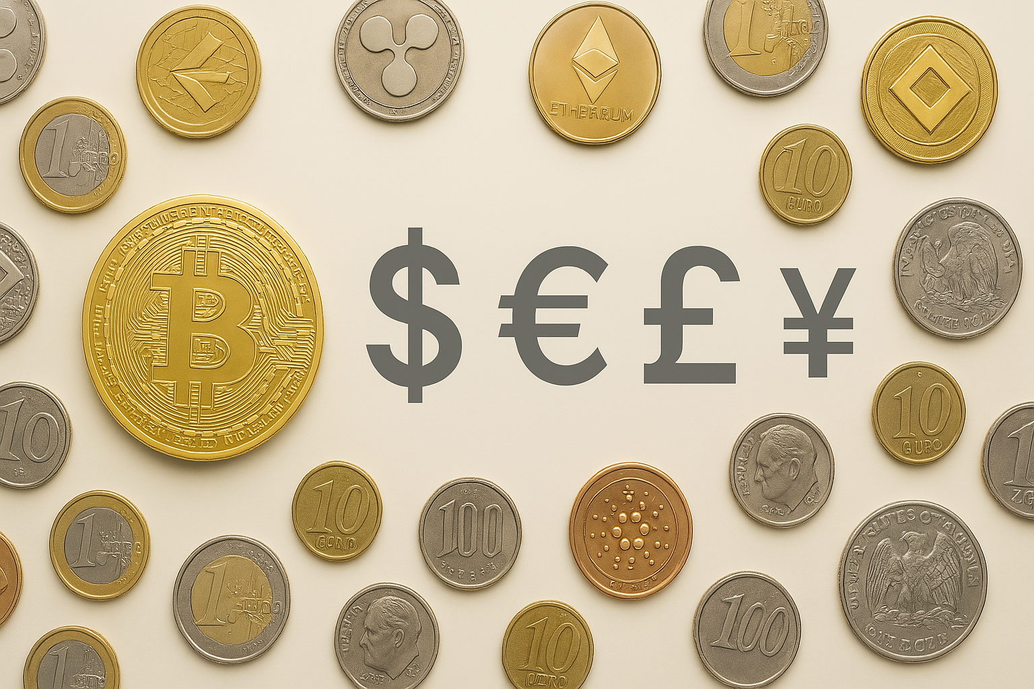
Análisis Exploratorio de Datos
Relación entre Monedas FIAT y Criptomonedas
Luis Viejo
09/05/2025

Slide 2
Índice
Introducción
Monedas
Análisis Univariante
Análisis Multivariante
Conclusiones

Slide 3
Introducción
Relación entre Criptomonedas y divisas FIAT
H₀: No existe correlación entre monedas
H₁: Existe correlación entre monedas
Datos utilizados: abril 2023 a mayo 2025
Divisa base Dólar

Slide 4





Monedas FIAT
Euro
Libra Esterlina
Yen Japones
Dólar Australiano
Dólar Canadiense

Slide 5





Criptomonedas
Bitcoin
Ethereum
Binance
XRP
Solana

Slide 6





Criptomonedas IA
Render
Filecoin
Bittensor
NEAR protocol
Internet Computer

Slide 7





Criptomonedas Meme coins
Shiba Inu
Dodge coin
Floki
Bonk
Oficial Trump

Slide 8
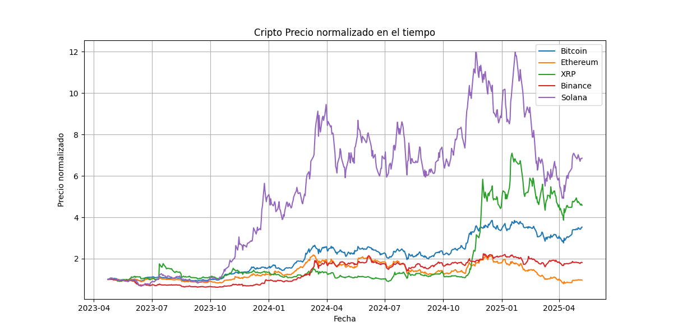
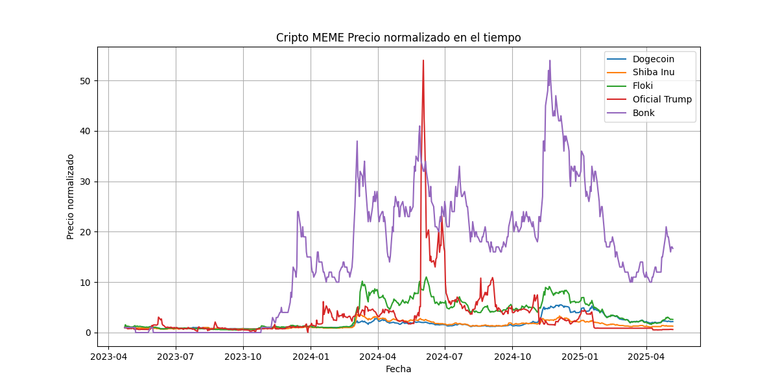
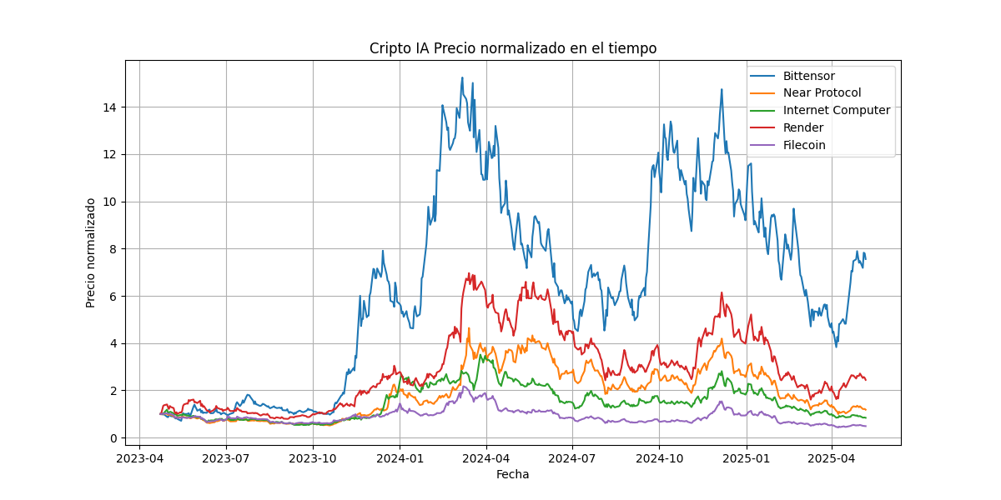
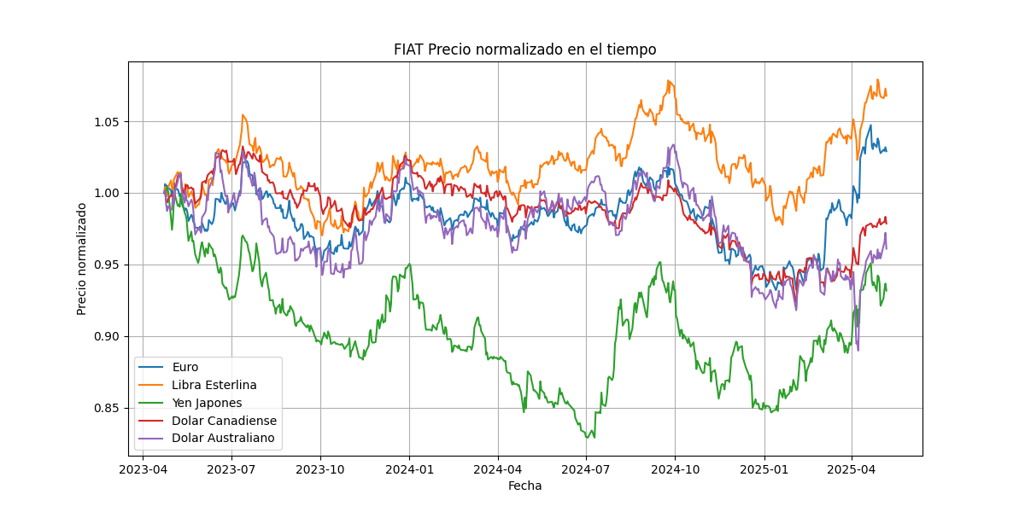
Análisis univariante

Slide 9
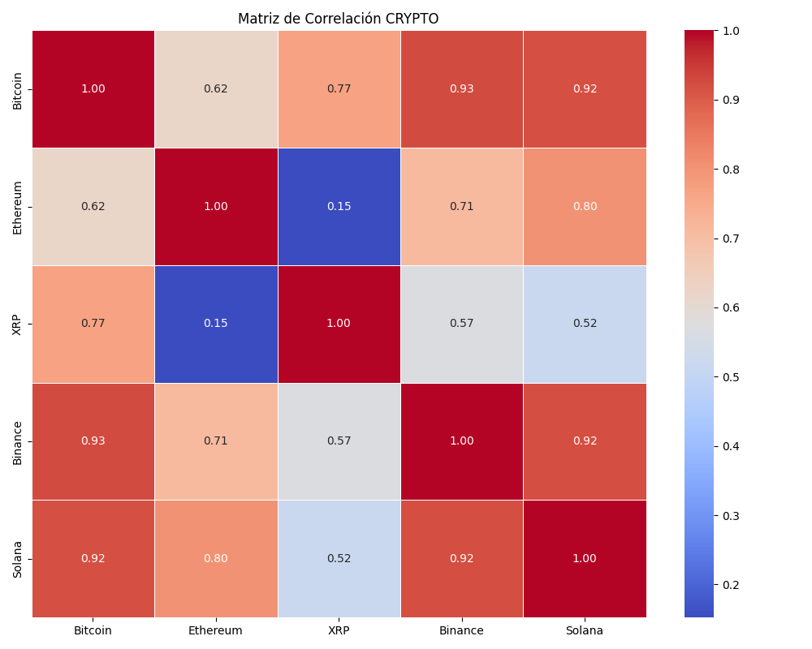
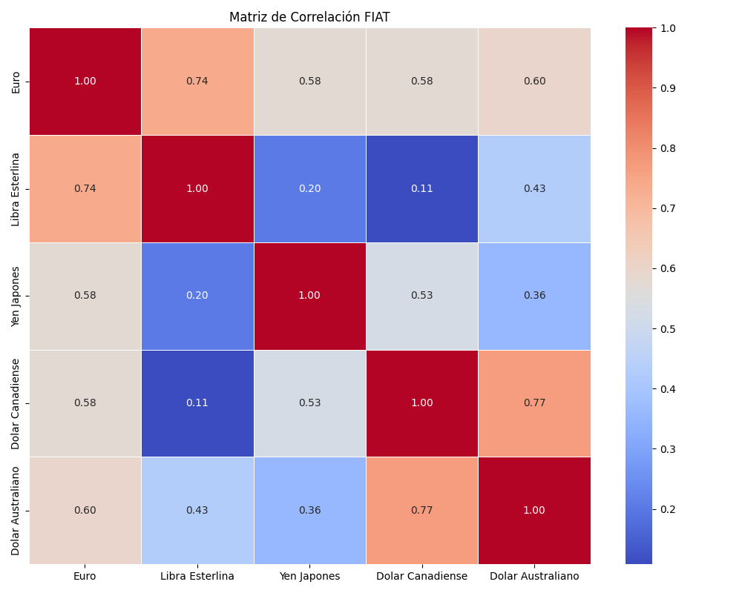
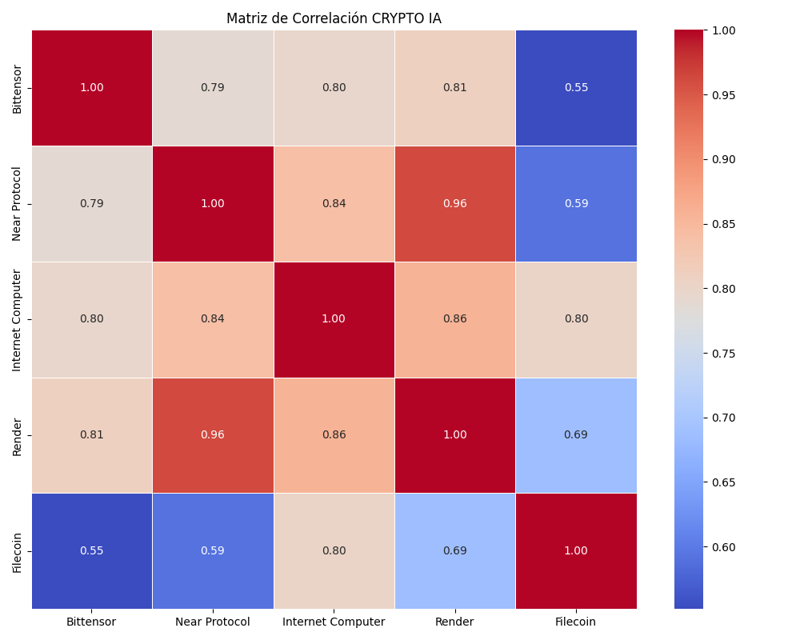
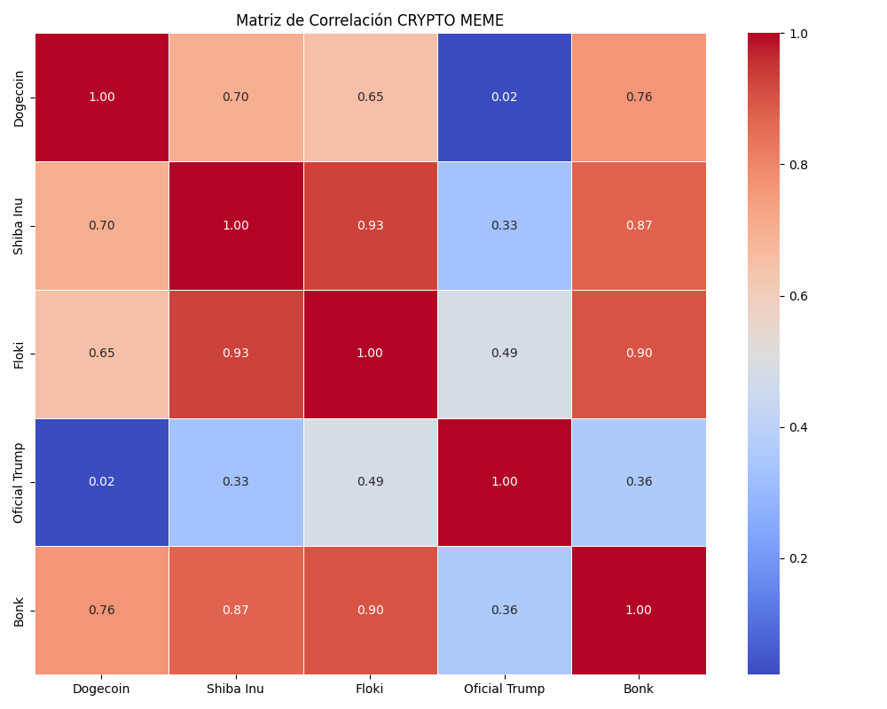
Análisis Multivariante

Slide 10
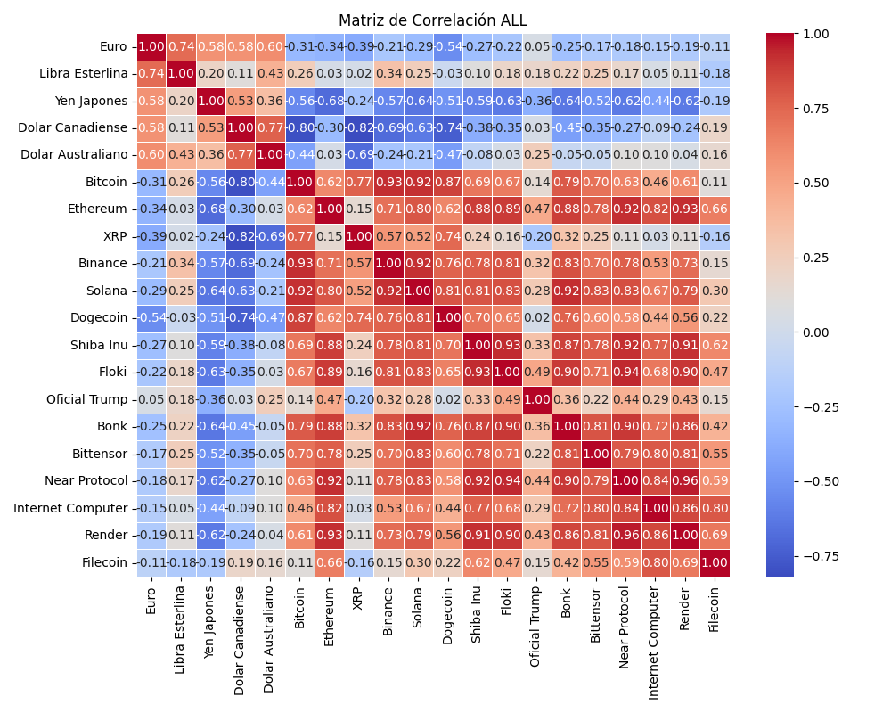
Correlaciones

Slide 11
Correlaciones
Moneda | Magnitud correlaciones | Moneda | Magnitud correlaciones
Solana | 3.172958 | Dogecoin | 2.829090
Bonk | 3.152012 | Internet Computer | 2.723030
Near Protocol | 3.123016 | Yen Japones | 2.480730
Shiba Inu | 3.104930 | Dolar Canadiense | 2.407244
Ethereum | 3.100130 | XRP | 2.108597
Render | 3.093175 | Filecoin | 2.084067
Floki | 3.067368 | Euro | 1.913060
Binance | 3.019133 | Dolar Australiano | 1.838214
Bitcoin | 2.965797 | Oficial Trump | 1.641490
Bittensor | 2.866179 | Libra Esterlina | 1.511233

Slide 12
Correlaciones
Moneda | Magnitud de correlaciones FIAT
Euro | 1.601661
Dolar Australiano | 1.504690
Dolar Canadiense | 1.488882
Yen Japones | 1.335550
Libra Esterlina | 1.333284

Slide 13
Dependencia Lineal: Coeficiente de relación de Pearson - EURO
Moneda | Correlación | P-Value
Libra Esterlina | 0.735307 | 2.010505e-91
Yen Japones | 0.577451 | 1.516076e-48
Dolar Canadiense | 0.576426 | 2.426672e-48
Dolar Australiano | 0.599103 | 4.881915e-53

Slide 14
Dependencia Lineal: Coeficiente de relación de Pearson - SOLANA
Moneda | Correlación | P-Value
Bitcoin | 0.918803 | 1.025719e-215
Ethereum | 0.803961 | 1.702356e-121
XRP | 0.516931 | 1.289086e-37
Binance | 0.921515 | 1.862009e-219
Solana | 1.000000 | 0.000000e+00
Dogecoin | 0.813795 | 8.673057e-127
Shiba Inu | 0.812306 | 5.748134e-126
Floki | 0.825337 | 2.044401e-133
Oficial Trump | 0.277457 | 7.683755e-11
Bonk | 0.922881 | 2.158220e-221
Bittensor | 0.826501 | 4.121779e-134
Near Protocol | 0.830855 | 9.260798e-137
Internet Computer | 0.668251 | 5.707765e-70
Render | 0.790081 | 1.619553e-114
Filecoin | 0.296318 | 3.187363e-12

Slide 15
Dependencia Lineal: Coeficiente de relación de Pearson – YEN JAPONES
Moneda | Correlación | P-Value
Bitcoin | -0.559030 | 5.584455e-45
Ethereum | -0.683873 | 1.889333e-74
XRP | -0.236840 | 3.322697e-08
Binance | -0.566225 | 2.402200e-46
Solana | -0.643007 | 2.791292e-63
Dogecoin | -0.507515 | 4.172468e-36
Shiba Inu | -0.586342 | 2.381586e-50
Floki | -0.625071 | 6.730552e-59
Oficial Trump | -0.363703 | 4.736749e-18
Bonk | -0.635173 | 2.485484e-61
Bittensor | -0.516532 | 1.497193e-37
Near Protocol | -0.620410 | 8.329903e-58
Internet Computer | -0.441339 | 1.014737e-26
Render | -0.624788 | 7.852426e-59
Filecoin | -0.187913 | 1.307551e-05

Slide 16
CONCLUSIONES
Las meme coins son las que tienen mayor volatilidad
La moneda que se ve mas relacionada con las otras es SOLANA
La moneda con mas relación entre las FIAT es el EURO
La moneda FIAT con mayor relación con las cripto es el Yen Japones
Estadísticamente todas las monedas estudiadas están correlacionadas

Slide 17
GRACIAS POR SU ATENCIÓN

